Slide 1

군집분석을 활용한
대장암 발생 여부 분석
김태현 하진용

Slide 2
목차
배경
데이터설명
EDA
군집분석
요약
결론

Slide 3
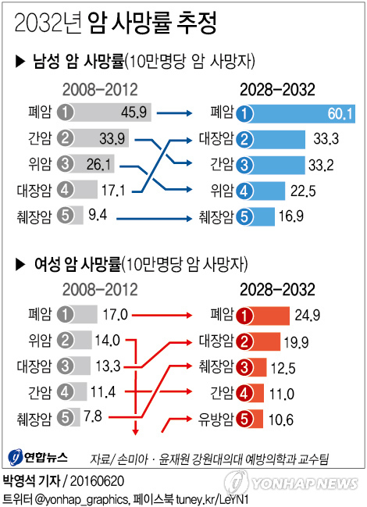
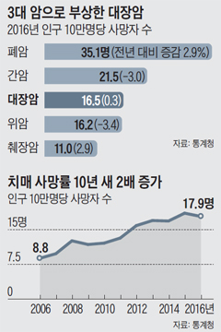
배경
대장암 꾸준히 사망률 증가
2032년에는 폐암에 이어 2위로 예상
치매 사망률과 비슷한 수준
대장암에 걸렸는지 검사해볼 필요가 있다.
어떤 사람이 검사를 해보면 좋을까
출처 : 연합뉴스
출처 : 조선일보

Slide 4



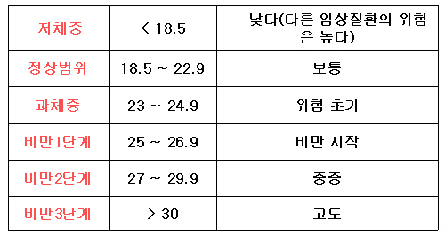
데이터
BMI란?
*인간의 비만도를 나타내는 지수로, 체중과 키의 관계로 계산
데이터 구성
환자 아이디
age height weight bmi
혈당 음주여부 흡연여부
당뇨 고혈압 수축기혈압
이완기혈압 과거암이력
운동여부 대장암여부
환자들의 개인정보가 담겨있기에 데이터 반출이 안됨
같은 이유로 병원명도 밝히기 어렵다
서울의 어떤 개인병원 데이터

Slide 5
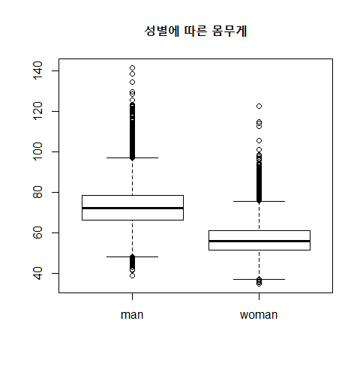
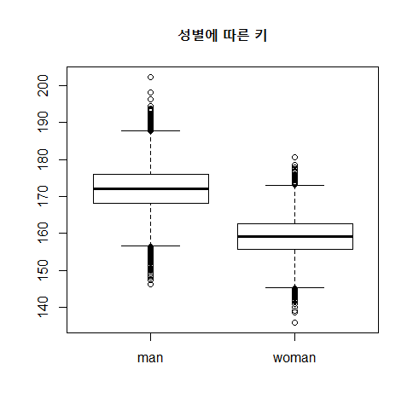
EDA - 성별
성별에 따라 키나 몸무게의 분포가 다르다
성별에 따라 각각 분석을 진행

Slide 6
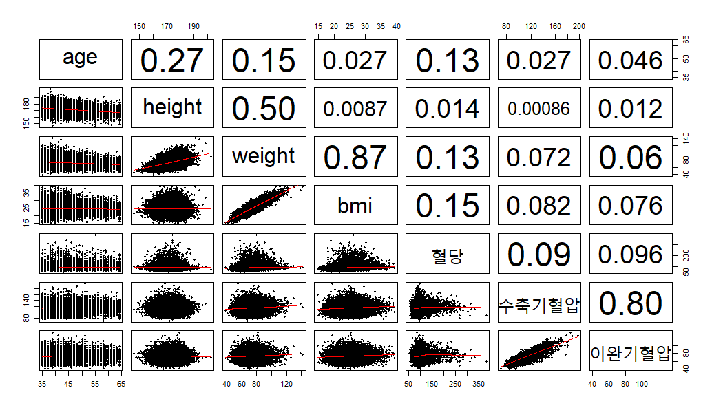
EDA – 변수간 상관관계 남성
여러 변수들 중 상관관계가 존재해 교호작용이 존재할 수 있는 변수들을 찾아보았다.
Weight 와 bmi, 수축기 혈압과 이완기 혈압의 상관관계가 높다.

Slide 7
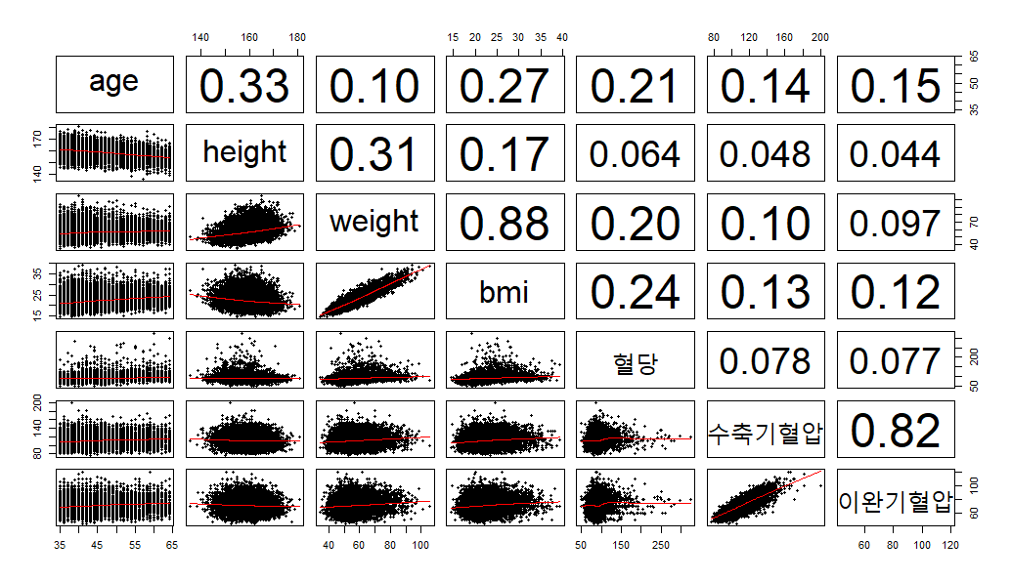
EDA – 변수간 상관관계 여성
여러 변수들 중 상관관계가 존재해 교호작용이 존재할 수 있는 변수들을 찾아보았다.
Weight 와 bmi, 수축기 혈압과 이완기 혈압의 상관관계가 높다.

Slide 8
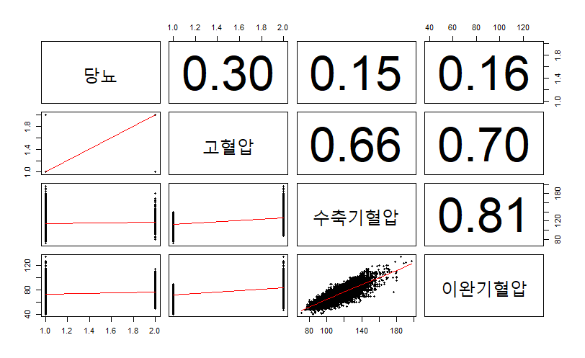
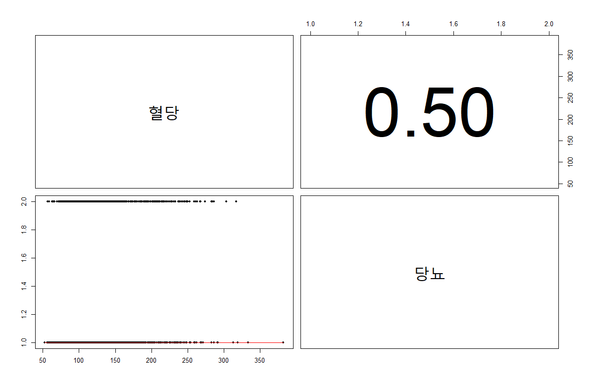
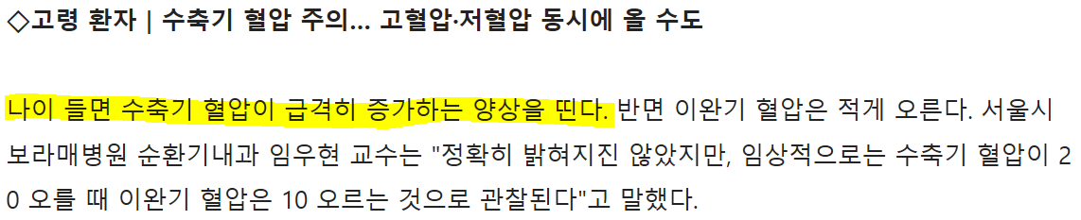
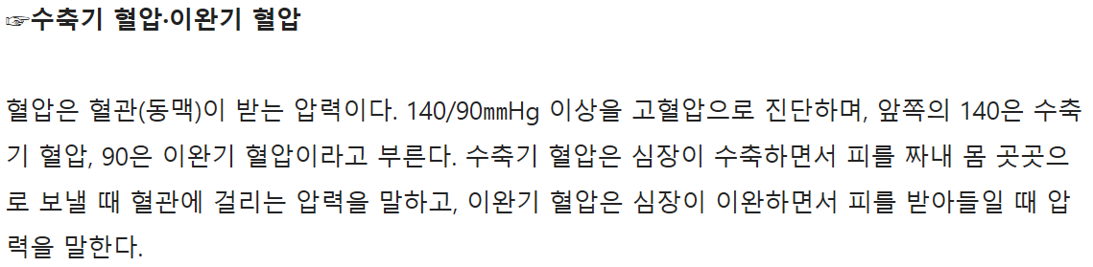
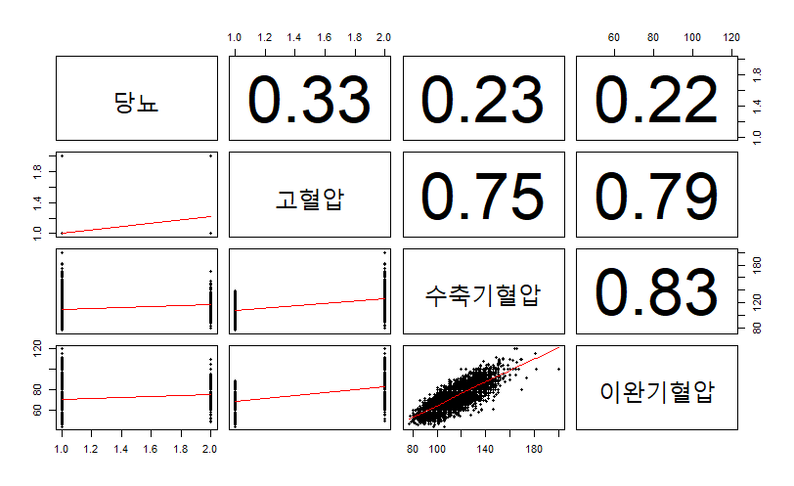
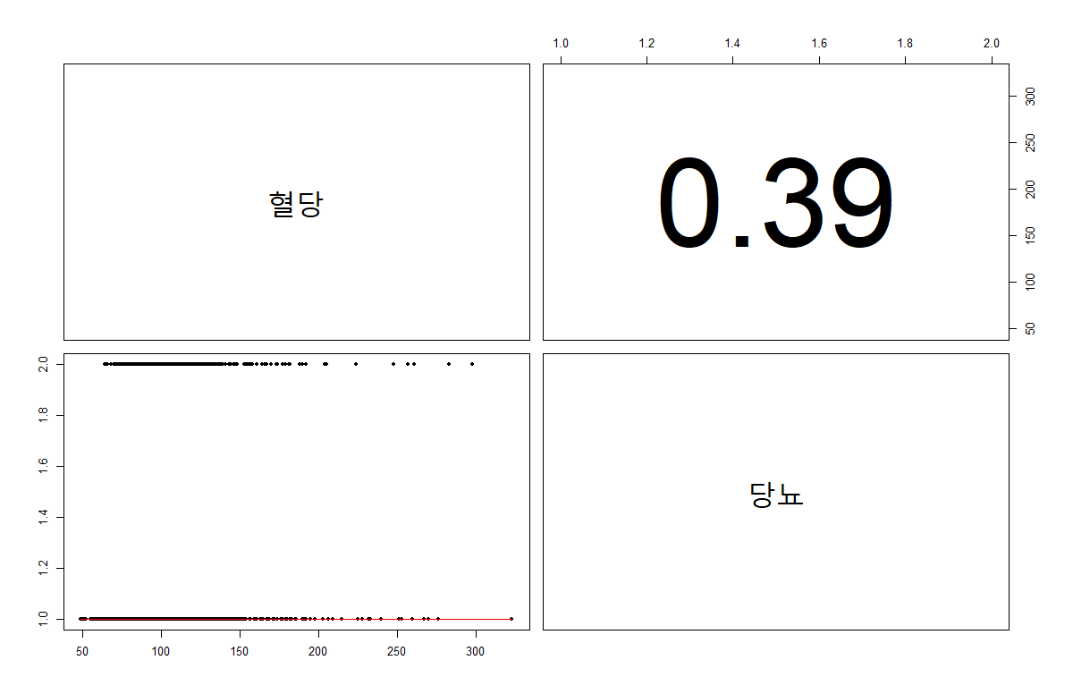
교호작용을 고려한 변수축소
명목형변수와 연속형변수간의 상관계수
남성
여성
출처 : 헬스조선
고혈압 수축기혈압 이완기혈압 -> 수축기혈압
성별에 관계없이
혈당과 당뇨간의 상관성이 존재하고
고혈압, 수축기혈압, 이완기혈압의 상관성이 강하게 존재한다.
따라서 변수축소 진행
혈당 당뇨 -> 당뇨

Slide 9
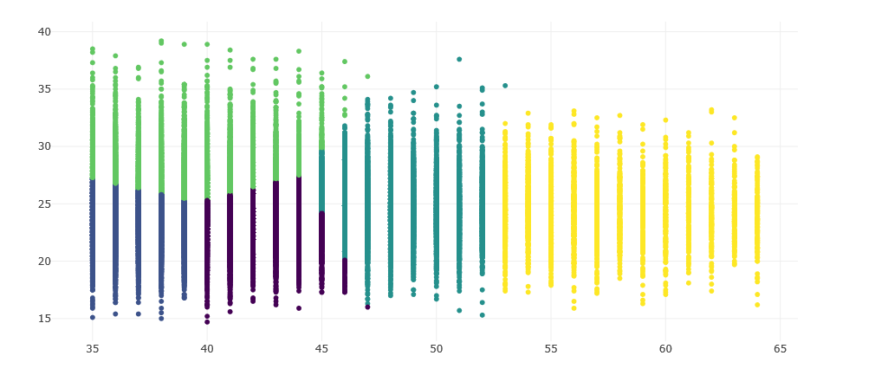
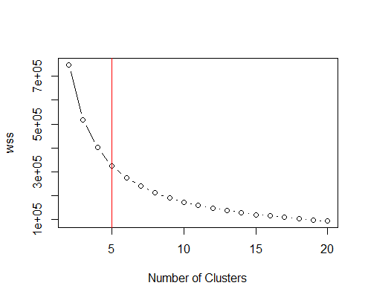
군집분석 - 남성
1번
2번
BMI
3번
4번
5번
나이
BMI와 나이를 가지고 군집을 나눔

Slide 10
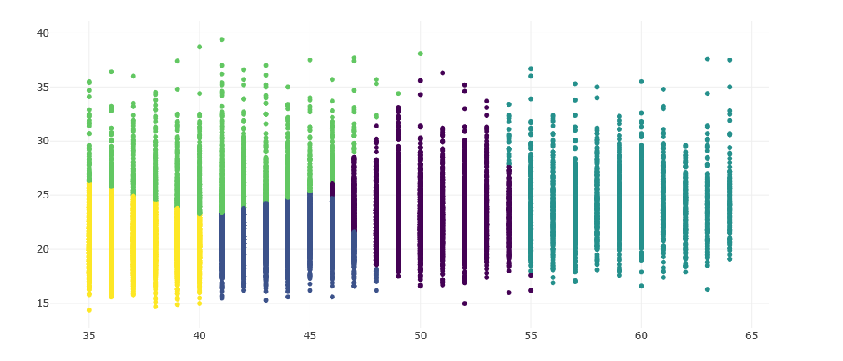
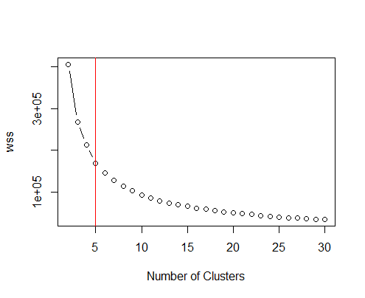
군집분석 - 여성
1번
2번
BMI
3번
4번
5번
나이
BMI와 나이를 가지고 군집을 나눔

Slide 11
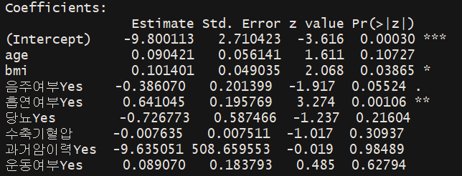
군집분석 – 변수선택
나이 BMI 음주여부 흡연여부 당뇨여부 과거암이력 운동여부

Slide 12
군집분석 – 남성 로지스틱 회귀
군집 | 특징 | 영향 미치는 요인
1 | 40대초반부터 40대중반까지, 저체중부터 과체중까지 분포 | BMI, 흡연여부
2 | 30대, 저체중부터 과체중까지 분포 | 나이
3 | 40대중반부터 50대초반까지, 저체중부터 비만까지 고르게 분포 | 나이
4 | 30대중반부터 40대 중반까지, 비만부터 고도비만까지 분포 | 나이
5 | 50대 초중반 이후, 저체중부터 비만까지 고르게 분포 | 나이
유의수준 0.05하에서 분석

Slide 13
군집분석 – 여성 로지스틱 회귀
군집 | 특징 | 영향 미치는 요인
1 | 40대중반부터 50대초반까지, 저체중부터 비만까지 고르게 분포 | 음주여부
2 | 40대초반부터 40대중반까지, 저체중부터 과체중까지 분포 | 없음
3 | 50대 초중반 이후, 저체중부터 비만까지 고르게 분포 | 나이, 흡연여부
4 | 30대중반부터 40대 중후반까지, 과체중부터 고도비만까지 분포 | 나이, 당뇨여부
5 | 30대, 저체중부터 과체중까지 분포 | 나이
유의수준 0.05하에서 분석

Slide 14
군집분석 요약
남성
대부분 남성은 BMI와 관계없이 나이가 많으면 대장암에 걸릴 확률이 높음
단, 40대에서 40대중반까지는 BMI와 흡연여부에 따라 대장암에 더 걸릴 수 있다.
여성
30대 후반이고 저체중부터 과체중까지는 흡연여부에 따라 대장암에 걸릴 수 있을 확률이 높다.
30대 중반부터 40대 중반까지는 나이와 당뇨여부에 따라 대장암에 걸릴 확률이 높다
40대 중반부터 50대 초반까지는 음주여부에 따라 대장암에 걸릴 확률이 높다.
50대 중반이 넘어가면 나이와 흡연여부에 따라 대장암에 걸릴 확률이 높다

Slide 15
결론
남성
40대 중반이 넘어가고 나이가 많을 수록 대장암 검사를 받으면 좋다.
단, 40대에서 40대중반까지는 BMI와 흡연여부에 따라 검사를 받아보자
여성
30대 후반이고 저체중부터 과체중까지는 흡연여부에 따라 검사권장.
30대 중반부터 40대 중반까지는 당뇨가 있다면 대장암검사 권장
40대 중반부터 50대 초반까지는 음주를 한다면 검사권장
50대 중반이 넘어가면 흡연을 할 경우, 대장암에 검사 받기를 권장

Slide 16

감사합니다

